Slide 1

挑战信息学奥林匹克
C++程序设计（2）
递归函数

Slide 2
递归-解决问题的方法
递归函数
在函数中自己调用自己
递归算法（用递归的思想解决问题）
替代多重循环
解决本来就是用递归形式定义的问题
将问题分解为规模更小的子问题进行求解

Slide 3
2.2.2705:扩号匹配问题
描述
在某个字符串（长度不超过100）中有左括号、右括号和大小写字母；规定（与常见的算数式子一样）任何一个左括号都从内到外与在它右边且距离最近的右括号匹配。写一个程序，找到无法匹配的左括号和右括号，输出原来字符串，并在下一行标出不能匹配的括号。不能匹配的左括号用"$"标注,不能匹配的右括号用"?"标注.
输入
输入包括多组数据，每组数据一行，包含一个字符串，只包含左右括号和大小写字母，字符串长度不超过100
注意：cin.getline(str,100)最多只能输入99个字符！
输出
对每组输出数据，输出两行，第一行包含原始输入字符，第二行由"$","?"和空格组成，"$"和"?"表示与之对应的左括号和右括号不能匹配。
样例输入
((ABCD(x)
)(rttyy())sss)(
样例输出
((ABCD(x)
$$
)(rttyy())sss)(
? ?$

Slide 4
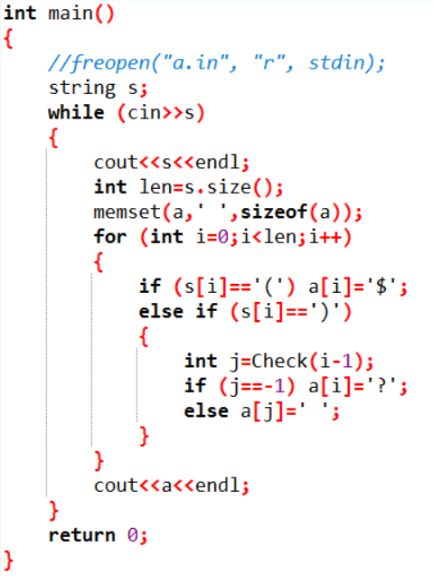
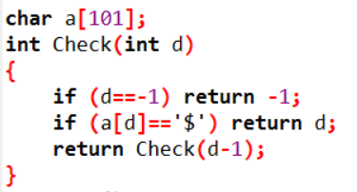
2.2.2705:扩号匹配问题

Slide 5
2.2.8758:2的幂次方表示
描述
任何一个正整数都可以用2的幂次方表示。例如：
137=2⁷+2³+2⁰
同时约定方次用括号来表示，即a^{b}可表示为a(b)。由此可知，137可表示为：
2(7)+2(3)+2(0)
进一步：7=2²+2+2⁰（2¹用2表示）
3=2+2⁰
所以最后137可表示为：
2(2(2)+2+2(0))+2(2+2(0))+2(0)
又如：
1315=2¹⁰+2⁸+2⁵+2+1
所以1315最后可表示为：
2(2(2+2(0))+2)+2(2(2+2(0)))+2(2(2)+2(0))+2+2(0)
输入
一个正整数n（n≤20000）。
输出
一行，符合约定的n的0，2表示（在表示中不能有空格）。
样例输入
137
样例输出
2(2(2)+2+2(0))+2(2+2(0))+2(0)

Slide 6
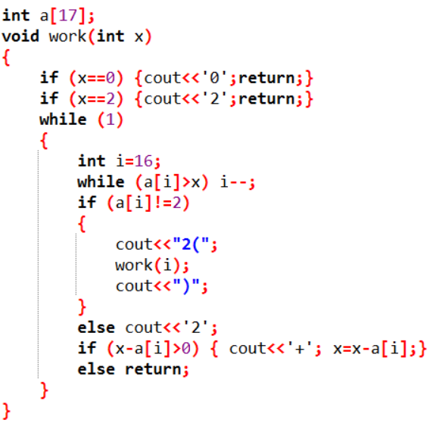
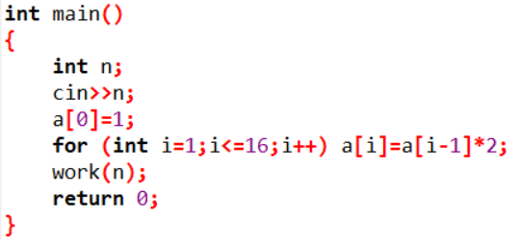
2.2.8758:2的幂次方表示

Slide 7
n皇后问题
输入整数n, 要求n个国际象棋的皇后，摆在 n*n的棋盘上，互相不能攻击，输出全部方案。
输入
一个整数，皇后的个数。
输出
所有方案。
输入样例
4
输出样例
2 4 1 3
3 1 4 2
枚举法：n重循环？
 | 
 |  |  | 

 |  | 

Slide 8
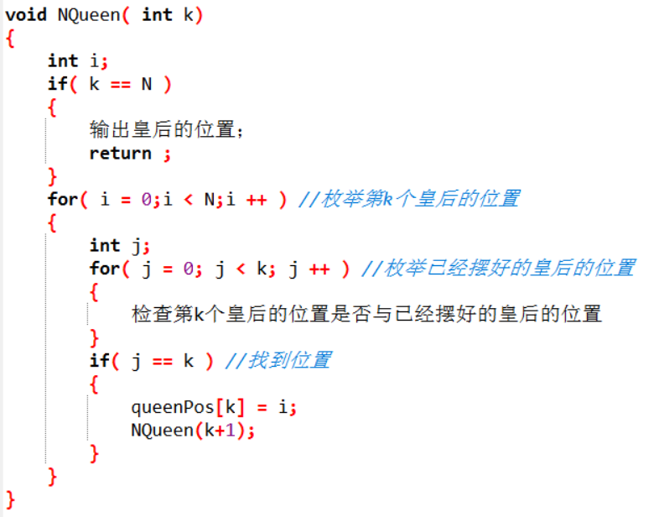
n皇后问题

